Slide 1
Klimaten

Slide 2
Verdeling klimaten:
Tropisch klimaat
Subtropisch klimaat
Gematigd klimaat → Gematigd zeeklimaat
→ Mediterraan of Middellands zeeklimaat
Landklimaat
Droog klimaat of Woestijn klimaat
(of Savanne klimaat)
Poolklimaat

Slide 3
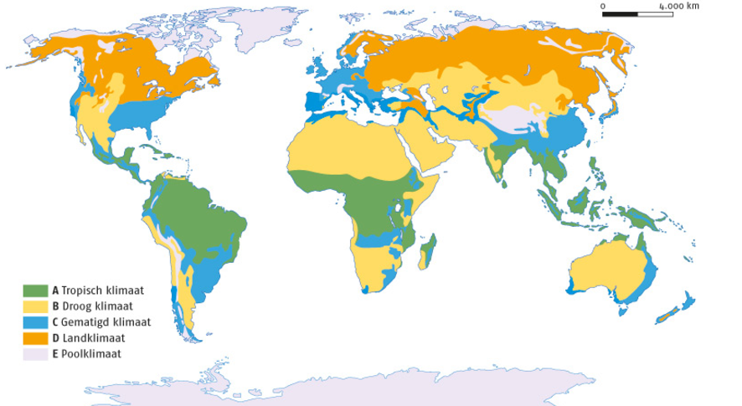

Slide 4
Tropisch klimaat
Welke gebieden:
Delen van Noord- en Zuid-Amerika, Afrika, Zuid-en Zuidoost-Azië en Australië
Rondom de evenaar
Kenmerken:
het hele jaar 25 en 30°C (altijd boven de 18°C)
In de tropische regenwouden veel bewolking;
het hele jaar door regen (100 mm per maand - 2/3 van alle regen valt rondom de evenaar)
geen droogseizoen
voortdurend licht, warm en vochtig (→ levensomstandigheden voor planten ideaal en erbestaan weelderige regenwouden en een grote variëteit aan soorten)
Tropische regenwouden omvatten 50% van alle planten- en dierensoorten ter wereld.

Slide 5
Als onderdeel van de tropen het subtropisch klimaat
Welke gebieden:
Dit klimaat komt voor in Zuid-Amerika, Centraal-Afrika, Zuid- en Oost-Azië en Noord-Australië.
Aansluitend aan de tropisch gebieden
Kenmerken:
duidelijk nat en droog seizoen
met het hele jaar door betrekkelijk hoge temperaturen.
De temperaturen zijn lager dan in de tropen en de neerslag is meer seizoensgebonden.
Het verschil tussen de warmste en koudste maanden bedraagt maar drie of vier graden, maar het natte seizoen wordt gekenmerkt door hoge vochtigheidsgraad.
De subtropische seizoenen worden veroorzaakt door de beweging van hogedrukgebieden, die 's zomers naar de polen trekken en 's winters weer terug naar de evenaar trekken.

Slide 6
Moesson: Het natte seizoen van de subtropen.
Welke gebieden:
In het zuidwesten van de VS en Chili komt de moesson voor. Maar de sterkste moessons doen zich voor in het zuiden van Azië, het noorden van Australië en voor de kust van West-Afrika.
Hoe ontstaat een moesson:
Tussen maart en mei warmt de zon het land sterk op. Er ontstaat dan een groot lagedrukgebied door de warme opstijgende lucht.
In juni worden de zuidoostenwinden vanuit de Indische Oceaan naar dit lagedrukgebied gezogen.
Deze winden bevatten een warme en vochtige lucht die zorgen voor enorme buien.
De moesson begint meestal in juni en eindigt in september. Soms komt de moesson enkele weken later of helemaal niet.

Slide 7
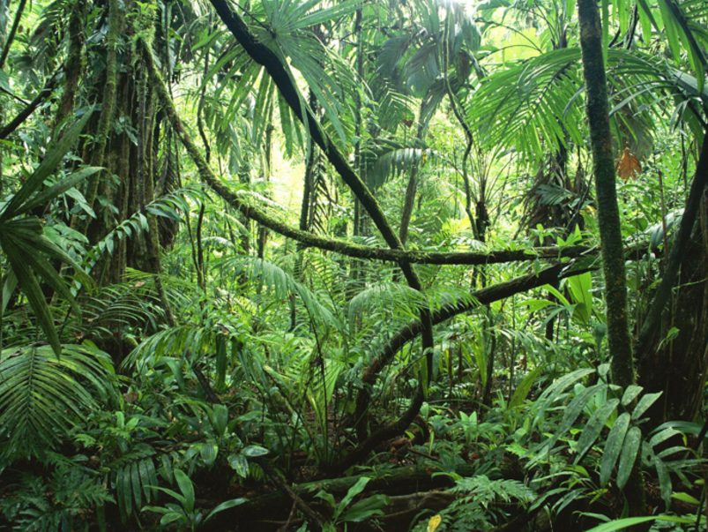

Slide 8
Droog klimaat
Welke gebieden:
Grote woestijnen komen voor in Afrika, Zuidwest-Azië en Australië.
Kenmerken:
Droge klimaten veroorzaken vaak woestijnen.
Ongeveer een vijfde van al het land op aarde bestaat uit woestijnen en halfwoestijnen. Woestijnen zijn droge gebieden waar minder dan 250 mm regen per jaar valt.
Door de hoge temperaturen is de verdamping hoger van de neerslag.
Grote temperatuurverschillen;
overdag extreem heet → omdat er nauwelijks of geen bewolking is →- tot 50°C ‘s nachts koud (tot onder het vriespunt) → omdat er geen wolken zijn die de warmte kunnen vasthouden

Slide 9
Halfdroog klimaat
Welke gebieden:
In het hart van de continenten: Afrika (veldt), Noord-Amerika (prairie), Zuid-Rusland (steppe), Zuid-Amerika (pampa)
Kenmerken:
Half droge grasvlaktes en savannes op het noordelijk halfrond.
Liggen ver landinwaarts zodat de wind nauwelijks regen brengt.
De jaarlijkse neerslag varieert van 250 tot 760 mm, dit is net genoeg water voor wat vegetatie, maar te weinig om hele bossen te laten groeien. Alleen langs meren en rivieren is er voldoende water voor bomen.
Warme droge zomers, 's winters flink koud worden, veel wind.
Onderhouden door begrazing door de kuddedieren en enorme seizoensbranden. Aan het eind van de zomer is het zo droog op de grasvlakte dat er vaak branden ontstaan, die door de wind verspreid wordt.

Slide 10
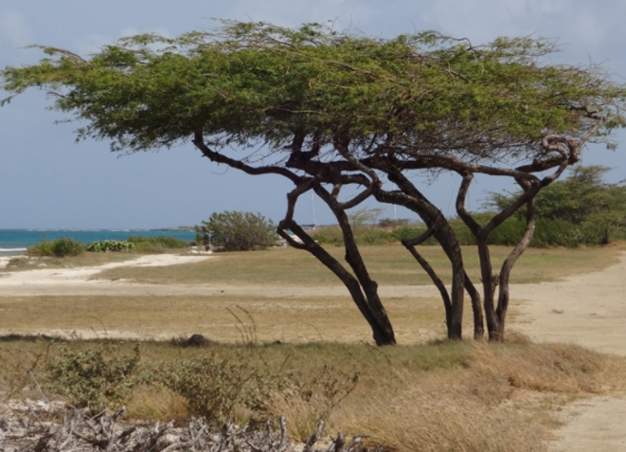
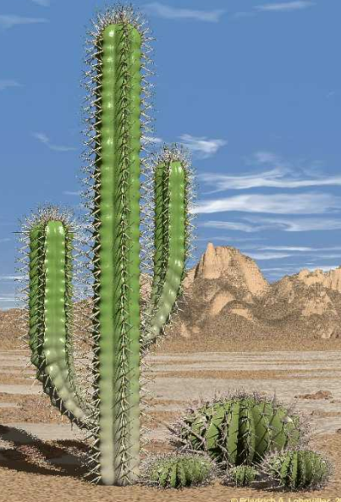
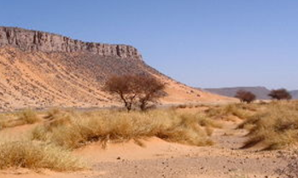

Slide 11
Gematigd klimaat
Welke gebieden:
het noordelijk halfrond (Noord-Europa, noordelijk deel van de VS, oostelijk Canada en het noordoosten van China, Korea en Japan)
het zuidelijk halfrond (Zuid-Chili, Zuidoost Australië en Nieuw-Zeeland).
Kenmerken:
Vier duidelijke seizoenen: lente, zomer, herfst en winter.
Klimaat en weer is stabiel, nauwelijks extreme temperatuur- of weersomstandigheden.
Temperatuur ligt vier tot acht maanden per jaar boven de 10°C.
Milde natte winters en warme natte zomers.
Hoe streng de winter is hangt ervan af hoe dicht het bij de zee/oceaan ligt.
Middellands Zeeklimaat (Mediterraan klimaat) Gematigd Zeeklimaat

Slide 12
Middellands zeeklimaat (Mediterraan klimaat ):
Welke gebieden:
Een kleine zone, enkele gebieden op aarde.
Californië, centraal Chili, de Zuid-Afrikaanse Kaap, stukken van Zuidwest- en Zuid-Australië en de landen rond de Middellandse Zee en de Zwarte Zee.
Kenmerken:
Milde, natte winters en warme, droge zomers.
Gemiddelde wintertemperatuur ligt tussen de 10-15°C. In de zomer gemiddeld tussen 21-27°C met uitschieters naar 28-38°C (door woestijnwind).
De overgang tussen de zomer en de winter komt meestal vrij plotseling.
De oceanen hebben grote invloed op de temperatuur. Meestal geldt; hoe verder van de oceanen, hoe hoger de temperatuur.

Slide 13
(Gematigd) zeeklimaat:
Welke gebieden:
Langs de kust van een oceaan of langs een andere grote watermassa (daar is het klimaat heel anders dan een klein eindje het binnenland in).
Kenmerken:
Stabiel klimaat met weinig temperatuurverschillen.
Wisselvallig weer, met veel bewolking, wind en regen.
Wisselende hoeveelheid neerslag (afhankelijk van de ligging).

Slide 15
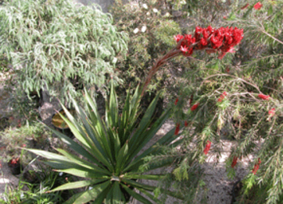

Slide 16
Landklimaat
Welke gebieden:
Midden-Oosten van de VS en Oost-Europa. Dus alleen op het noordelijk halfrond.
Kenmerken:
Grote temperatuurverschillen tussen de seizoenen.
's Winters kan het heel koud zijn en 's zomers ontzettend warm.
De winters worden sterker naarmate je verder naar het noorden gaat en meer landinwaarts komt.
Lange, warme zomers, een vorstvrije periode van 150-200 dagen.

Slide 17
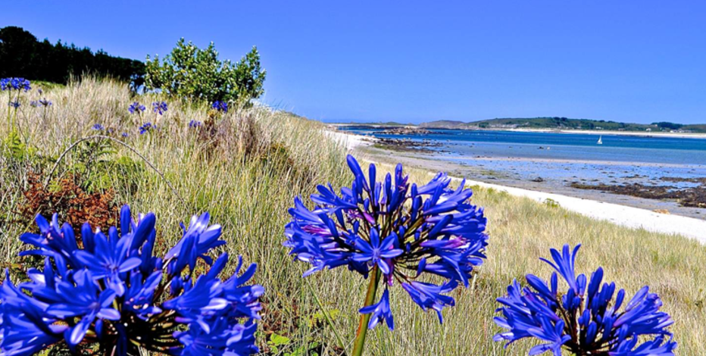

Slide 18
Poolklimaat
Welke gebieden:
De polaire zones bevinden zich boven de noordpoolcirkel en beneden de zuidpoolcirkel (→ Antarctica)
Kenmerken:
extreme kou en wind en heel weinig neerslag, weinig/geen plantengroei.
zon staat nooit hoog aan de hemel, ook niet in de zomer.
de zonnestralen worden door het wit van de sneeuw en ijs meteen teruggekaatst, hierdoor kan het aardoppervlak nooit opwarmen.
In de winter komt de zon helemaal niet boven de horizon.
Op de Zuidpool is de gemiddelde temperatuur -29°C in januari, de warmste maand. In juli, de koudste maand, is dat -60°C. Door de ijzige wind voelt de temperatuur nog lager aan.
Op de Noordpool is het minder koud, de gemiddelde temperatuur is 's winters -30°C. In de zomer bevindt de temperatuur zich net onder het vriespunt en smelt het ijs langzaam. In de midzomer wil de temperatuur net iets boven nul liggen, als er aanhoudende zonneschijn is. Er valt jaarlijks 10-40 mm neerslag, in de vorm van sneeuw.

Slide 19
